Slide 1
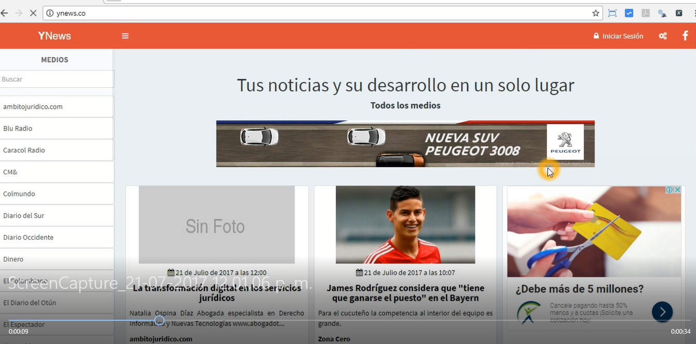
Página de inicio sin Login

Slide 2
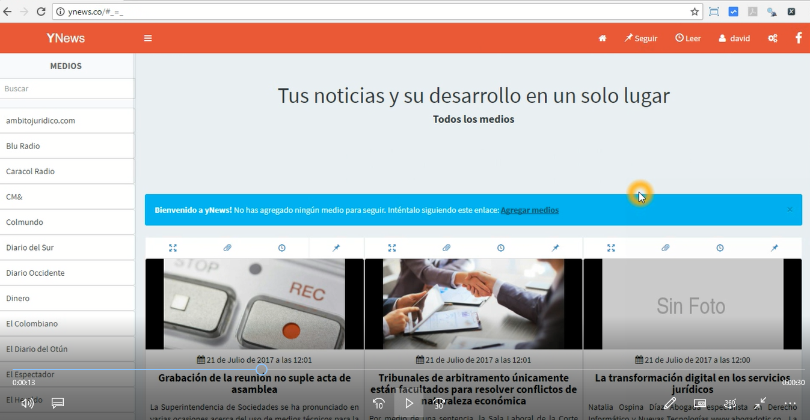
Página después de registro

Slide 3
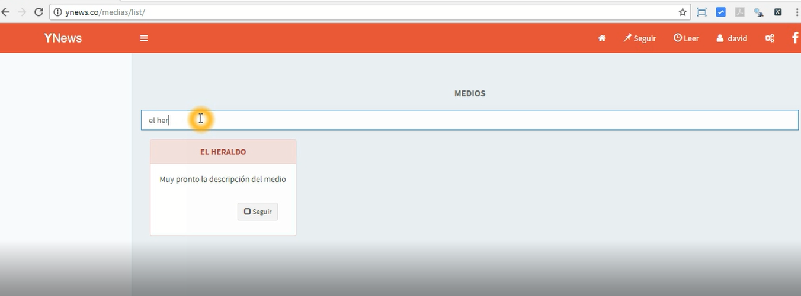
Página para agregar Medios

Slide 4
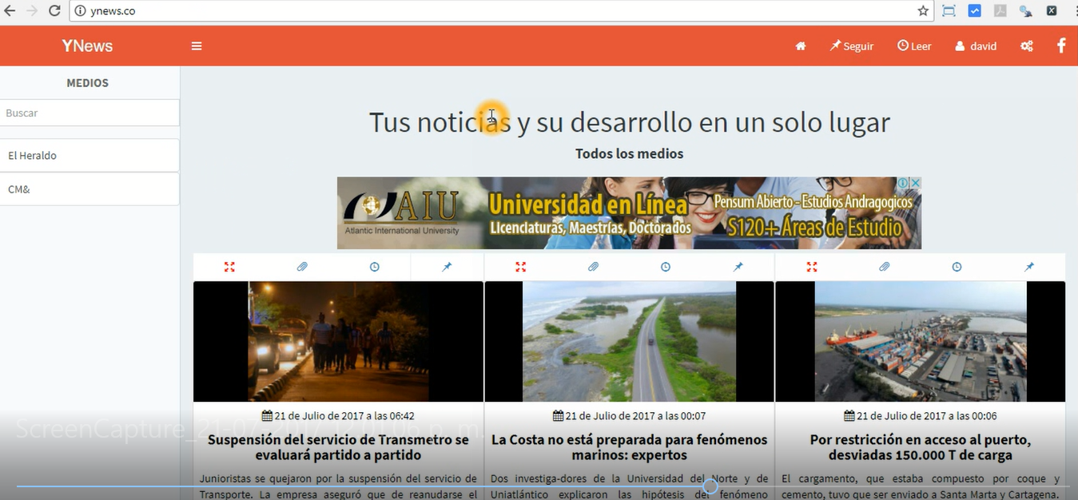
Página con Medios agregados

Slide 5
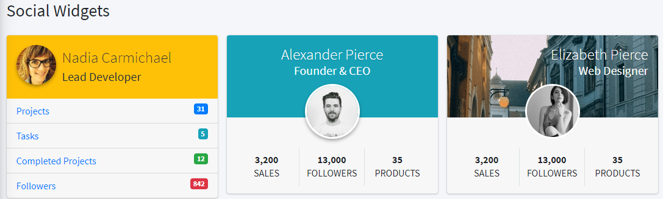
file:///D:/Users/David%20Burneo/Documents/Mis%20sitios%20web/AdminLTE-3.0.2/AdminLTE-3.0.2/pages/widgets.html

